Slide 1

WebHack
Платформа для проведения хакатонов
WebHack
Команда «Хакеры будущего»

Slide 2
WebHack
Представление проекта
Как работает система
Одна платформа — весь цикл хакатона
Команды регистрируются и добавляют проект. Эксперты оценивают его по критериям, а система сразу считает средний балл и строит лидерборд.
Команды
Проекты
Оценка
Меньше ручного труда — быстрее итог.

Slide 3
WebHack
Цель проекта
Зачем мы сделали этот продукт
Создать удобную платформу для проведения хакатонов
Единый цифровой процесс
Прозрачные критерии и оценки
Автоматический подсчёт результатов

Slide 4
WebHack
Почему именно мы
Чем сильна наша команда
Примерно 35 часов работы
Уникальный подход
от идеи до рабочего прототипа
не шаблонное решение под конкретную боль
Современный дизайн
Актуальные технологии
в том же визуальном стиле, что и продукт
запас для развития и масштабирования

Slide 5
WebHack
QR
05
Будущее развитие
Куда может вырасти проект
01
02
03
04
Улучшение
Интеграции
Выход
Международный
процессов NVS
с платформами
на рынок РФ
рынок
От удобного инструмента для одного хакатона — к масштабируемой платформе для многих площадок.

Slide 6
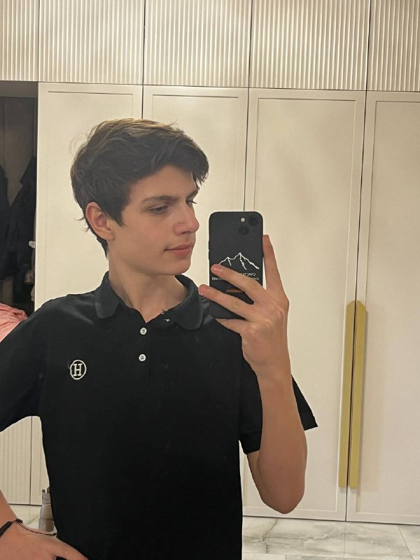
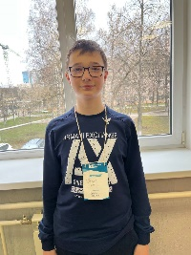
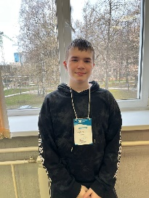
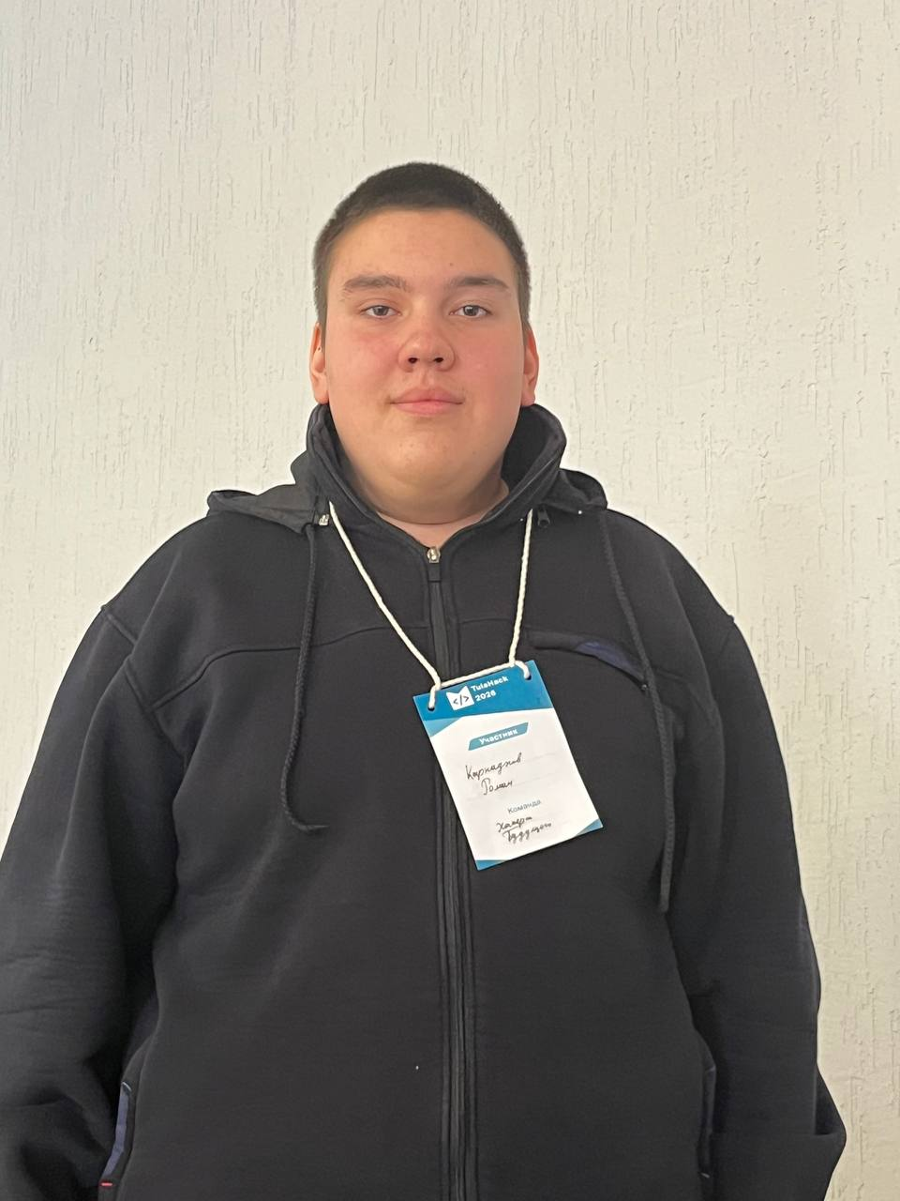
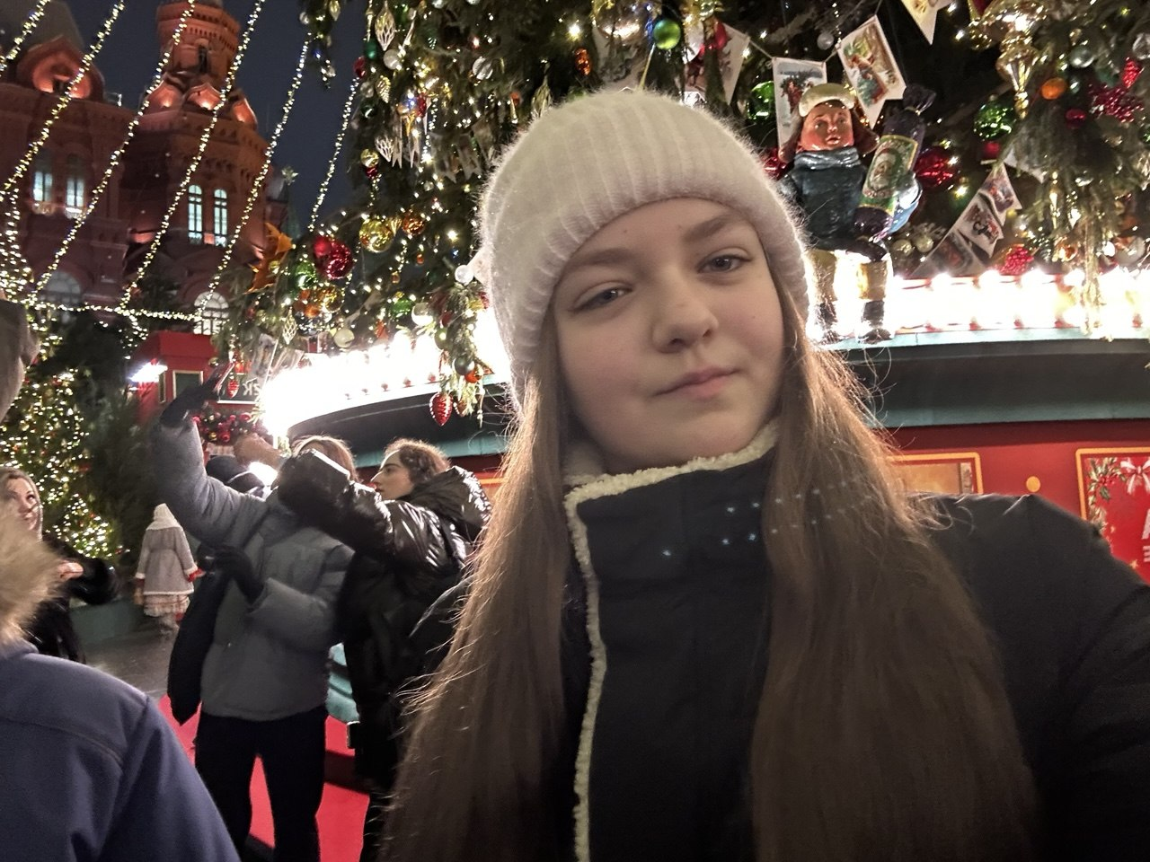
WebHack
Участники команды
Команда «Хакеры будущего»
Григорян Ашот
Бруцев Кирилл
Бледнов Иван
Frontend
Backend
Frontend
Карнаухов Роман
Метрофанова Маргорита
Backend
Дизайн

Slide 7
WebHack
🚀
Спасибо
за внимание
Задавайте вопросы
Команда «Хакеры будущего»

